Slide 1


Počítačová sieť
Anna Medvecová 3.K

Slide 2
Obsah:
Počitačová sieť
Dôvody zavádzania počítačových sietí
Rozdelenie sietí podľa rozlohy
Druhy počítačov v počítačovej sieti
Rozdelenie sietí podľa druhu uloženia údajov (architektúra siete)
Služby poskytované sieťou

Slide 3
Počítačová sieť
je systém vzájomne prepojených počítačov za účelom prenosu informácií medzi nimi. Presnejšie: Počítačová sieť je súhrnné označenie technických a softwarových prostriedkov, pomocou ktorých je realizované prepojenie a výmena dát medzi počítačmi.

Slide 4
Dôvody zavádzania počítačových sietí
zdieľanie údajov,
zdieľanie prostriedkov
zvýšenie spoľahlivosti systému.
Rozdelenie sietí podľa druhu uloženia údajov (architektúra siete)

Slide 5
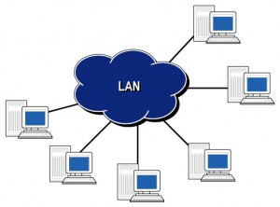
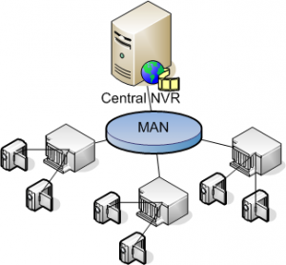
Rozdelenie sietí podľa rozlohy
LAN (local area network) Lokálna počítačová sieť. V tejto sieti sa nepoužívajú prostriedky diaľkového prenosu (modemy). Spájajú uzly (počítače) v rámci malého územia, resp. v rámci jednej budovy rádovo do vzdialenosti sto metrov. Slúžia hlavne pre zdieľanie dát a zdrojov (zariadení) v rámci jednej firmy, budovy, lokality ...
MAN (Metropolitan area network) Mestská počítačová sieť. Sieť tohto typu prepája lokálne siete v mestskej zástavbe – obvykle je obmedzená na jedno mesto. Spája do vzdialenosti rádovo desiatky km.

Slide 6
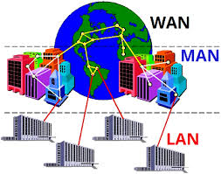
WAN (Wide area network) Rozsiahla počítačová sieť. Používajú sa prostriedky diaľkového prenosu (modemy, satelity,....) Spája rôzne LAN a MAN siete v pôsobnosti krajín, kontinentov ale i sveta.
Rozľahlé siete umožňujú komunikáciu na veľké vzdialenosti. obvykle bývajú verejné, ale existujú aj súkromné WAN siete.
PAN (Personal area networking) Osobná počítačová sieť. Spája zariadenie jedného užívateľa (mobil, tlačiareň, PC,...).

Slide 7
Rozdelenie sietí podľa topológie
Topológia charakterizuje fyzické rozmiestnenie počítačov v sieti. Je určená výlučne len použitým sieťovým hardvérom.
Typy topológií:
Zbernicová Historicky najstarší druh fyzickej topológie. Dnes sa už veľmi nepoužíva.
Výhody: ľahké rozšírenie existujúcej siete, potreba malého množstva káblov. Nevýhody: ťažké odstraňovanie porúch, pokiaľ nastane nejaký problém s káblom, celá sieť prestane fungovať, výkon rapídne klesá pri veľkom počte staníc alebo pri vysokej prevádzke.

Slide 8

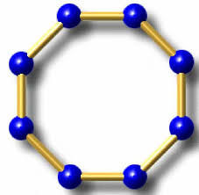
Hviezdicová Ide o zapojenie počítačov do útvaru pripomínajúceho hviezdicu. Je to najpoužívanejší spôsob.
Výhody: pri poruche počítača alebo kábla sieť funguje pre ostatných, ľahko sa nastavuje a rozširuje, poruchy sa dajú ľahko nájsť, káble sú vyťažené len vlastným počítačom. Nevýhody: v prípade zlyhania centrálneho prvku prestane fungovať celá sieť, treba špeciálny hardvér (hub, switch), potreba veľkého množstva káblov.
Kruhová Je to zapojenie, kde je jeden uzol pripojený k ďalším dvom uzlom tak, že vytvoria kruh. V praxi sa veľmi nepoužíva. Výhody: nevznikajú kolízie, malé náklady, pridanie ďalšieho uzlu má malý dopad na šírku pásma. Nevýhody: dáta musia prejsť cez každý počítač medzi odosielateľom a príjemcom, čo zvyšuje dobu trvania prenosu, pokiaľ sa zrúti jeden uzol, celá sieť prestane fungovať, je ťažké nájsť a a odstrániť poruchu

Slide 9
Rozdelenie sietí podľa druhu uloženia údajov (architektúra siete)
Sieť typu peer – to – peer (P2P) V takejto sieti sú si všetky počítače rovné. To znamenám že si medzi sebou poskytujú svoje služby. Výhody: ľahká správa siete, nie je nutné kupovať server ani žiadne sieťové operačné systémy (peer – to – peer je obsiahnutá vo Windows) Nevýhody: pri veľkom počte počítačov je ťažké udržať prehľad o dátach, dáta sú len málo chránené proti zneužitiu, konfigurácia prístupových práv je neúčinná.
Sieť typu klient - server Filozofia je jednoduchá – sústrediť všetky zdieľané dáta, služby... na jediný bod v sieti – server.
Výhody: vysoká bezpečnosť dát, prehľadnosť, jednoduchá konfigurácia Nevýhody: náklady na nákup serveru, potreba vysokokvalifikovaného pracovníka (administrátora), potreba zabezpečiť sieťový operačný systém.

Slide 10
Druhy počítačov v počítačovej sieti
pracovné stanice,
servery.
Pracovná stanica slúži na spracovanie údajov užívateľom. Server zabezpečuje chod a funkcie siete, poskytuje ostatným užívateľom svoje prostriedky.
Služby poskytované sieťou
prenos súborov,
prenos správ, konverzácia medzi užívateľmi (chat),
zdieľanie súborov,
tlač na zdieľaných tlačiarňach,
ochrana údajov,
spojenie s inými sieťami,
práca na vzdialenej stanici,
účtovanie služieb siete.

Slide 11
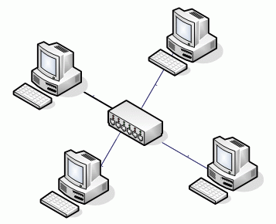
Ako sa delia počítačové siete podľa rozlohy?
A) Lan, Gan, Mam
B) Lan, Wan, Pan, Man,
C) Pan, Man,San, Wan
D)Lan, Man,Gan, Ran

Slide 12
Aká topológia siete je znázornená na obrázku?
A) Žiadna z uvedených
B) Zbernicová
C) Kruhová
D) Hviezdicová

Slide 13
Čo znamená skratka internet?
A) Interactive networks - vzájomne pôsobiace siete
B) Interconnected networks - prepojené siete
C) Intercity connection nets - medzimestské spojené siete
D) International networks - medzinárodné siete

Slide 14
Ako sa volala prvá počítačová sieť?
A) ARNATEL
B) APTEL
C) EUNET
D) ARPANET

Slide 15


